Slide 1
স্বাগতম

Slide 2
পরিচিতি
মোঃ মাহবুব উর রশিদ
সহকারি শিক্ষক(গণিত)
বরেন্দ্র একাডেমী মাধ্যমিক বিদ্যালয়
দামপুরা,নিয়ামতপুর,নওগাঁ
মোবাইল নং ০১৭১৭১৮৭১৫২
E-mail:mahaburrashidict56@gmail.com

Slide 3
পাঠ পরিচিতি
শ্রেণীঃ অষ্টম
বিষয়ঃ গণিত
অধ্যায়ঃ দ্বিতীয়
পাঠঃ মুনাফা ও আসল
তাং ২০/১১/২০১৯
সময়ঃ৪০ মিনিট

Slide 4
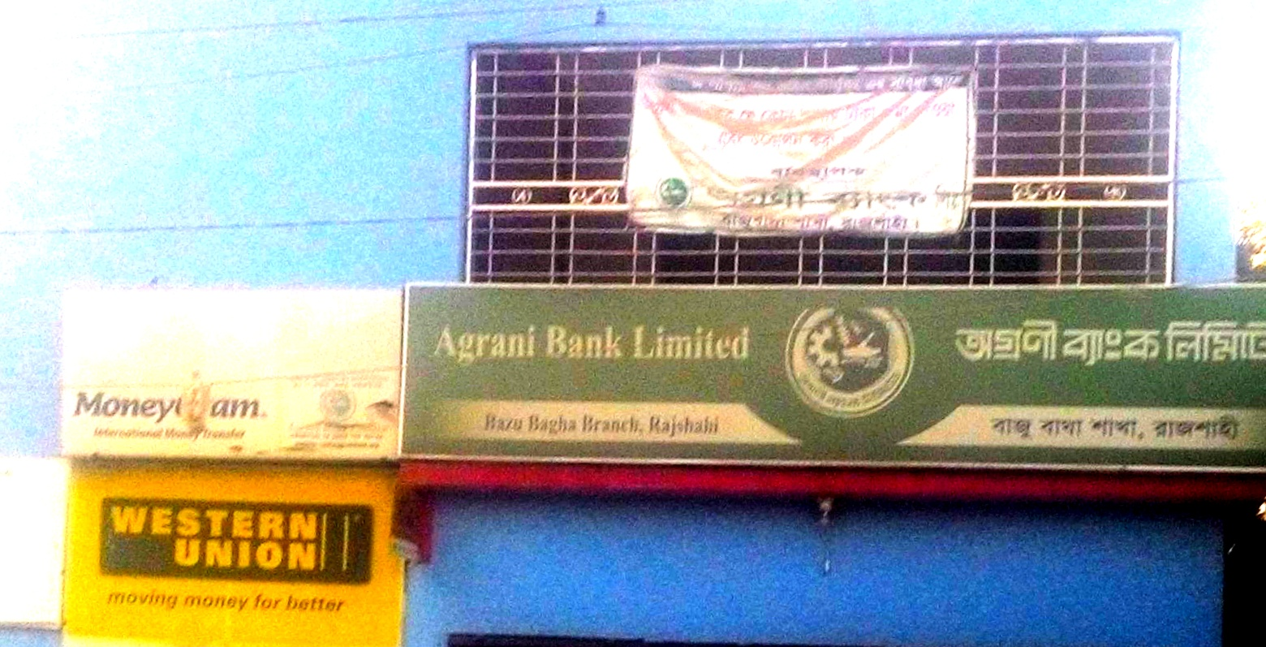

Slide 5
আজকের পাঠের আলোচ্য বিষয়
মূলধন ও মুনাফা

Slide 6
শিখন ফল
▼মুনাফা কী বলতে পারবে।
▼সরল ও চক্রবৃদ্ধি মুনাফা কী বলতে পারবে।
▼মুনাফার হার ব্যাখ্যা ও এ সংক্রান্ত সমস্যা সমাধান করতে পারবে।

Slide 7
পর্যালোচনা
মুনাফাঃ ব্যাংকে কোন টাকা জমা রাখলে ব্যাংক সেই টাকা বিভিন্ন খাতে ঋণ দিয়ে সেখান থেকে লভ্যাংশ বের করে আমানতকারীকে কিছু দিয়ে থাকে যা মুনাফা নামে পরিচিত।
মূলধনঃ আর যে ব্যাক্তি টাকা ব্যাংকে জমা রাখে সেই টাকা আমানতকারীর মূলধন বা আসল বলে।
মুনাফার হারঃ ১০০ টাকার ১ বছরের মুনাফা হলো মুনাফার হার।
সময়কালঃ যে সময়ের জন্য মুনাফা হিসাব করা হয় তা হলো সময়কাল।
মুনাফা
সরল মুনাফা
চক্রবৃদ্ধি মুনাফা

Slide 8
নিম্নের সমস্যা লক্ষ করি
করিম সাহেব ৫৪০০ টাকা ৫ বছরের জন্য ৪ % হারে বিনিয়োগ করিলেন।
এখানে আসল বা মূলধন =৫৪০০ টাকা , সময় ৫ বছর এবং মুনাফার হার ৪ %
সরল মুনাফার ক্ষেত্রে----
= ১০৮০ টাকা
... মুনাফা ১০৮০ টাকা
এবং মুনাফা-আসল (৫৪০০ + ১০৮০) = ৬৪৮০ টাকা

Slide 9
করিম সাহেব ৫৪০০ টাকা ৫ বছরের জন্য ৪% হারে বিনিয়োগ করিলেন।
এখানে আসল বা মূলধন =৫৪০০ টাকা , সময় ৪ বছর এবং মুনাফার হার ৪ %
চক্রবৃদ্ধি মুনাফার ক্ষেত্রে -----
২য় বছরের জন্য তার মুলধন হবে (৫৪০০ +২১৬) = ৫৬১৬ টাকা । যাহা চক্রবৃদ্ধি মূলধন।
৪ % হারে৫৬১৬ টাকারবাৎসরিকসরলমুনাফা = $\frac{৪×৫৬১৬}{১০০}=২২৪.৬৪ টাকা$
৩য় বছরের প্রারম্ভে তার সবৃদ্ধি মুলধন হবে (৫৬১৬ +২২৪.৬৪) = ৫৮৪০.৬৪ টাকা
৪ % হারে৫৮৪০.৬৪ টাকারবাৎসরিকসরলমুনাফা= $\frac{৪×৫৮৪০.৬৪}{১০০}=২৩৩.৬৩ টাকা$
৪র্থ বছরের জন্য তার চক্রবৃদ্ধি মুলধন হবে (৫৮৪০.৬৪ +২৩৩.৬৩) = ৬১৭৪.২৭ টাকা
৪ % হারে৬১৭৪.২৭ টাকারবাৎসরিকসরলমুনাফা= $\frac{৪×৬১৭৪.২৭}{১০০}=২৪৬.৯৭ টাকা$
৫ম বছরের প্রারম্ভে তার চক্রবৃদ্ধি মুলধন হবে (৬১৭৪.২৭ +২৪৬.৯৭) = ৬৪২১.২৪ টাকা
৪ % হারে৬৪২১.২৪ টাকারবাৎসরিকসরলমুনাফা= $\frac{৪×৬৪২১.২৪}{১০০}=২৫৬.৮৪ টাকা$
৬৪২১.২৪ +২৫৬.৮৪) = ৬৬৭৮.০৮ টাকা
৫ম বছরান্তে তার চক্রবৃদ্ধি মুলধন হবে (৬৪২১.২৪ +২৫৬.৮৪) = ৬৬৭৮.০৮ টাকা
৪ % হারে ৫৪০০ টাকার ৫ বছরের চক্রবৃদ্ধি মুনাফা = (৬৬৭৮.০৮ - ৫৪০০) টাকা
= ১২৭৮.০৮ টাকা

Slide 10
সূত্র নির্ণয়
সরল মূনাফা
যদি, মৃলধন বা আসল = P ,
মুনাফার হার = r % ,
সময় = n বছর,
মুনাফা = I ,
সবৃদ্ধি মুলধন = A
সরল মুনাফার ক্ষেত্রে, I = Pnr
অর্থাৎ মুনাফা = মূলধন ×সময় ×মুনাফার হার
সবৃদ্ধি মুলধন বা আসল -মুনাফা, A = P + I (আসল + মুনাফা )
= P + Pnr = P(1+nr)

Slide 11
সূত্র নির্ণয়
চক্রবৃদ্ধি মূনাফা
মৃলধন বা আসল = P ,
মুনাফার হার = r % ,
সময় = n বছর,
মুনাফা = I ,
সবৃদ্ধি মুলধন = C
১ম বছরান্তে চক্রবৃদ্ধি মুলধন
= আসল + মুনাফা
= P + P×r
= P(1+r) [ এখানে (1+r) এর সূচক 1]
২য় বছরান্তে চক্রবৃদ্ধি মুলধন
= ১ম বছরের চক্রবৃদ্ধি মুলধন + মুনাফা
= P(1+r) + P(1+r)×r
= P(1+r)(1+r)
= P(1+r)² [ এখানে (1+r) এর সূচক 2]
৩য় বছরান্তে চক্রবৃদ্ধি মুলধন
= ২য় বছরের চক্রবৃদ্ধি মুলধন + মুনাফা
= P(1+r)² + P(1+r)²×r
= P(1+r)²(1+r)
= P(1+r)³ [ এখানে (1+r) এর সূচক 3]
n বছরান্তে চক্রবৃদ্ধি মুলধন, C = P(1+r) ^{n} [ এখানে (1+r) এর সূচক n]
চক্রবৃদ্ধি মুনাফা = C-P = P(1+r) ^{n} — P = P{(1+r) ^{n} —1}

Slide 12
সূত্রের সাহায্যে সমস্যার সমাধান
রিয়াজ সাহেব কিছু টাকা ৪ বছরের জন্য বিনিয়োগ করে ৪৭৬০ টাকা মুনাফা পেলেন। মুনাফার হার ৮.৫০ % ।
দেওয়া আছে, সময় , n = ৪ বছর।
মুনাফারহার, r = ৮.৫০ % = $\frac{৮.৫০}{১০০}$ = $\frac{১৭}{২০০}$
মুনাফা, I = ৪৭৬০ টাকা
আমরাজানি, Pnr = I
...মুলধন, P = $\frac{I}{nr}$
= $\frac{৪৭৬০×২০০}{৪×১৭}$
৭০
২৮০
= ১৪০০০ টাকা

Slide 13
সূত্রের সাহায্যে সমস্যার সমাধান
রফিক সাহেবের বার্ষিক ৮.৫০ % মুনাফায় ১০,০০০ টাকা ২ বছরের জন্য বিনিয়োগ করে ,তার সবৃদ্ধিমূল ও চক্রবৃদ্ধি মুনাফা কত হবে।
দেওয়া আছে, আসল, P = ১০,০০০ টাকা
সময় , n = ২বছর।
মুনাফারহার, r % = ৮.৫০ % = $\frac{৮.৫০}{১০০}$ = ০.০৮৫
আমরা জানি, সবৃদ্ধিমূল, C = P (1 + r %) ^{n} একক
= ১০০০০ (১ +০.০৮৫)^{২} টাকা
= ১০০০০ (১.০৮৫)^{২} টাকা
= ১০০০০ × ১.১৭৭২২৫ টাকা
= ১১৭৭২.২৫ টাকা
... চক্রবৃদ্ধি মুনাফা = (১১৭৭২.২৫ – ১০০০০) = ১৭৭২.২৫ টাকা

Slide 14
একক কাজ
সময়ঃ ৩ মিনিট
৮ % হারে ৬৪০০ টাকা ৫ বছরের সরল মুনাফা কত ?
সমাধানঃ ৬৪০০ টাকার ৫ বছরের মুনাফা, I = Pnr
= (৬৪০০×$\frac{৮}{১০০}×৫) টাকা$
= ২৫৬০ টাকা

Slide 15
জোড়ায় কাজ
সময়ঃ ৫ মিনিট
১০ % হারে ৫০০০ টাকা ৩ বছরের সরল মুনাফা ও চক্রবৃদ্ধি মুনাফার পার্থক্য কত ?
সমাধানঃ
সরল মুনাফা = Pnr এবং চক্রবৃদ্ধি মুনাফা = P (1 + r %)^{n}
চক্রবৃদ্ধি মুনাফা = সবৃদ্ধি মুলধন – মূলধন = C - P
পার্থক্য = চক্রবৃদ্ধিমুনাফা – সরলমুনাফা
= C – P - Pnr
= P(1 + r %)^{n} – P - Pnr
= P {(1 + r %)^{n}– 1 - nr}
= ৫০০০ {(১ + $\frac{১০}{১০০}$ )^{৩} – ১ – ৩ × $\frac{১০}{১০০}$ }
= ৫০০০ { (১ +০.১)^{৩} – ১ – ৩ ×০.১ }
= ৫০০০ { (১.১)^{৩} – ১ – ০.৩ }
= ৫০০০ (১.৩৩১ – ১ - ০.৩)
= ৫০০০ (১.৩৩১ – ১.৩)
= ৫০০০ × ০.০৩১
= ১৫৫

Slide 16
দলীয় কাজ
সময়ঃ ১০ মিনিট
মিনা কোন সংস্থা থেকে ৮ % চক্রবৃদ্ধি হারে ৫০০০ টাকা ঋণ নিয়ে প্রতি বছর শেষে সে ২০০০ টাকা পরিশোধ করে। ২ কিস্তির পর আর কত ঋণ থাকবে ?
সমাধানঃ
৮ % চক্রবৃদ্ধি হারে ৫০০০ টাকার বাৎসরিক সবৃদ্ধি মুলধন = ৫০০০ (১ + ০.০৮) টাকা
= ৫০০০ × ১.০৮ টাকা
= ৫৪০০ টাকা
১ম কিস্তি,১ম বছরান্তে ২০০০ টাকা পরিশোধের পর অবশিষ্ট = (৫৪০০ – ২০০০) = ৩৪০০ টাকা
৮ % চক্রবৃদ্ধি হারে ৩৪০০ টাকার বাৎসরিক সবৃদ্ধি মুলধন = ৩৪০০ (১ + ০.০৮) টাকা
= ৩৪০০ × ১.০৮ টাকা
= ৩৬৭২ টাকা
২ম কিস্তি,২য় বছরান্তে ২০০০ টাকা পরিশোধের পর অবশিষ্ট = (৩৬৭২ – ২০০০) = ১৬৭২ টাকা
নির্ণেয় অবশিষ্ট ঋণ = ১৬৭২ টাকা

Slide 17
মূল্যায়ণ
১) বার্ষিক ১০% সরল মুনাফায় ১২০০ টাকার ৪ বছরের মুনাফা----------
ক) ২৪০ টাকা খ) ৩৬০ টাকা গ) ৪৮০ টাকা ঘ) ৫৪০ টাকা
২) মুনাফা হিসাবের ক্ষেত্রে----------
i) মুনাফা =মুনাফা-আসল – আসল
ii) মুনাফা = (আসল×মুনাফার হার×সময়)÷২
iii) চক্রবৃদ্ধি মুনাফা = চক্রবৃদ্ধি মূলধন — মুলধন
ক) i , ii খ) i , iii গ) ii , iii ঘ) i , ii , iii
৩) ১০ % সরল মুনাফায় ২০০০ টাকার
i) ১ বছরের মুনাফা ২০০ টাকা।
ii) ৫ বছরের মুনাফা, আসলের অর্ধেক।
iii) ৮ বছরের মুনাফা আসলের সমান।
ক) i , ii খ) i , iii গ) ii , iii ঘ) i , ii , iii

Slide 18
বাড়ীর কাজ
নীরা কোন ব্যাংকে ৩০০০ টাকা জমা রেখে ২ বছর পর মুনাফাসহ ৩৬০০ টাকা পেয়েছেন।
ক) সরল মুনাফার হার নির্ণয় কর ?
খ) আরো ৩ বছর পর মুনাফা-আসল কত হবে ?
গ) প্রদত্ত টাকা একই হার চক্রবৃদ্ধি মুনাফায় জমা রাখলে ২ বছর পর সবৃদ্ধি মূলধন কত হবে ?

Slide 19
পাঠ সমাপ্ত

